Slide 1
Multiplayer-Projekt
CT-Präsentation von Dominik Kaiser und David Balsacq 17.5.20

Slide 2
Inhalt
Verlauf des Projekts - Planung - Vorbereitung - Programmieren
Probleme und Lösungen
Wurden die Ziele erreicht?
Demo
Quellen

Slide 3
Die Planung
Planung: Was wollen wir überhaupt machen?
Vorschläge enthielten: Mensch Ärgere dich nicht, Computerversion des Verrückten Labyrinths, Multiplayer-Pacman-Version...
Welche Engine?
Welche Programmiersprache?

Slide 4
Ergebnisse der Planung
Das waren die Ziele: Multiplayer-Spiel, 2D top-down, es soll Spaß machen, übersichtlich sein, jeder kann es schnell lernen, ohne großen Aufwand spielbar.
Godot als Engine für das Projekt
Programmiersprache Godot Script (pythonbasierte Sprache)
Spieleidee: Zwei Spieler, einer schickt Monster los, der andere verteidigt sich.

Slide 5
Vorbereitung
Eine Menge Youtube-Tutorials
Godots eigene Tutorials und Website
Godot-Documentation
Ähnliche Projekte anschauen
Arbeitsaufteilung
Austausch und Versionsverwaltung

Slide 6
Ergebnisse der Vorbereitung:
„Das könnte eventuell etwas sehr viel Arbeit werden“
„Wer soll jetzt nochmal was machen?“
„Kannst du den Teil machen? Du hast dich doch schon in dem Bereich eingelesen“
„GitHub funktioniert irgendwie nicht“

Slide 7
Programmierung
Das Spiel muss Controller und Tastatur Input erkennen
Das Spiel muss den Input richtig umsetzen (Steuerung)
Es müssen Gegner erschaffen werden
Gegner müssen gespawnt werden
Gegner müssen sich unterschiedlich verhalten
Es müssen Wände erschaffen werden
Kollision muss eingebaut werden
Spieler muss Angreifen können
Spieler muss sich bewegen können

Slide 8
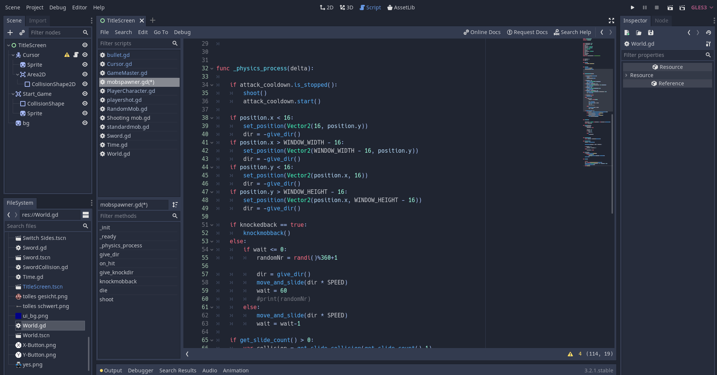
Das Ergebniss der Programmierung

Slide 9
Technik, Probleme und Lösungen (Hier Erklären wir nur Coole Probleme und wie wir sie gelöst haben)
Vektorgeometrie beim Programmieren
Steuerung des Spielers durch die Controllerklasse

Slide 10
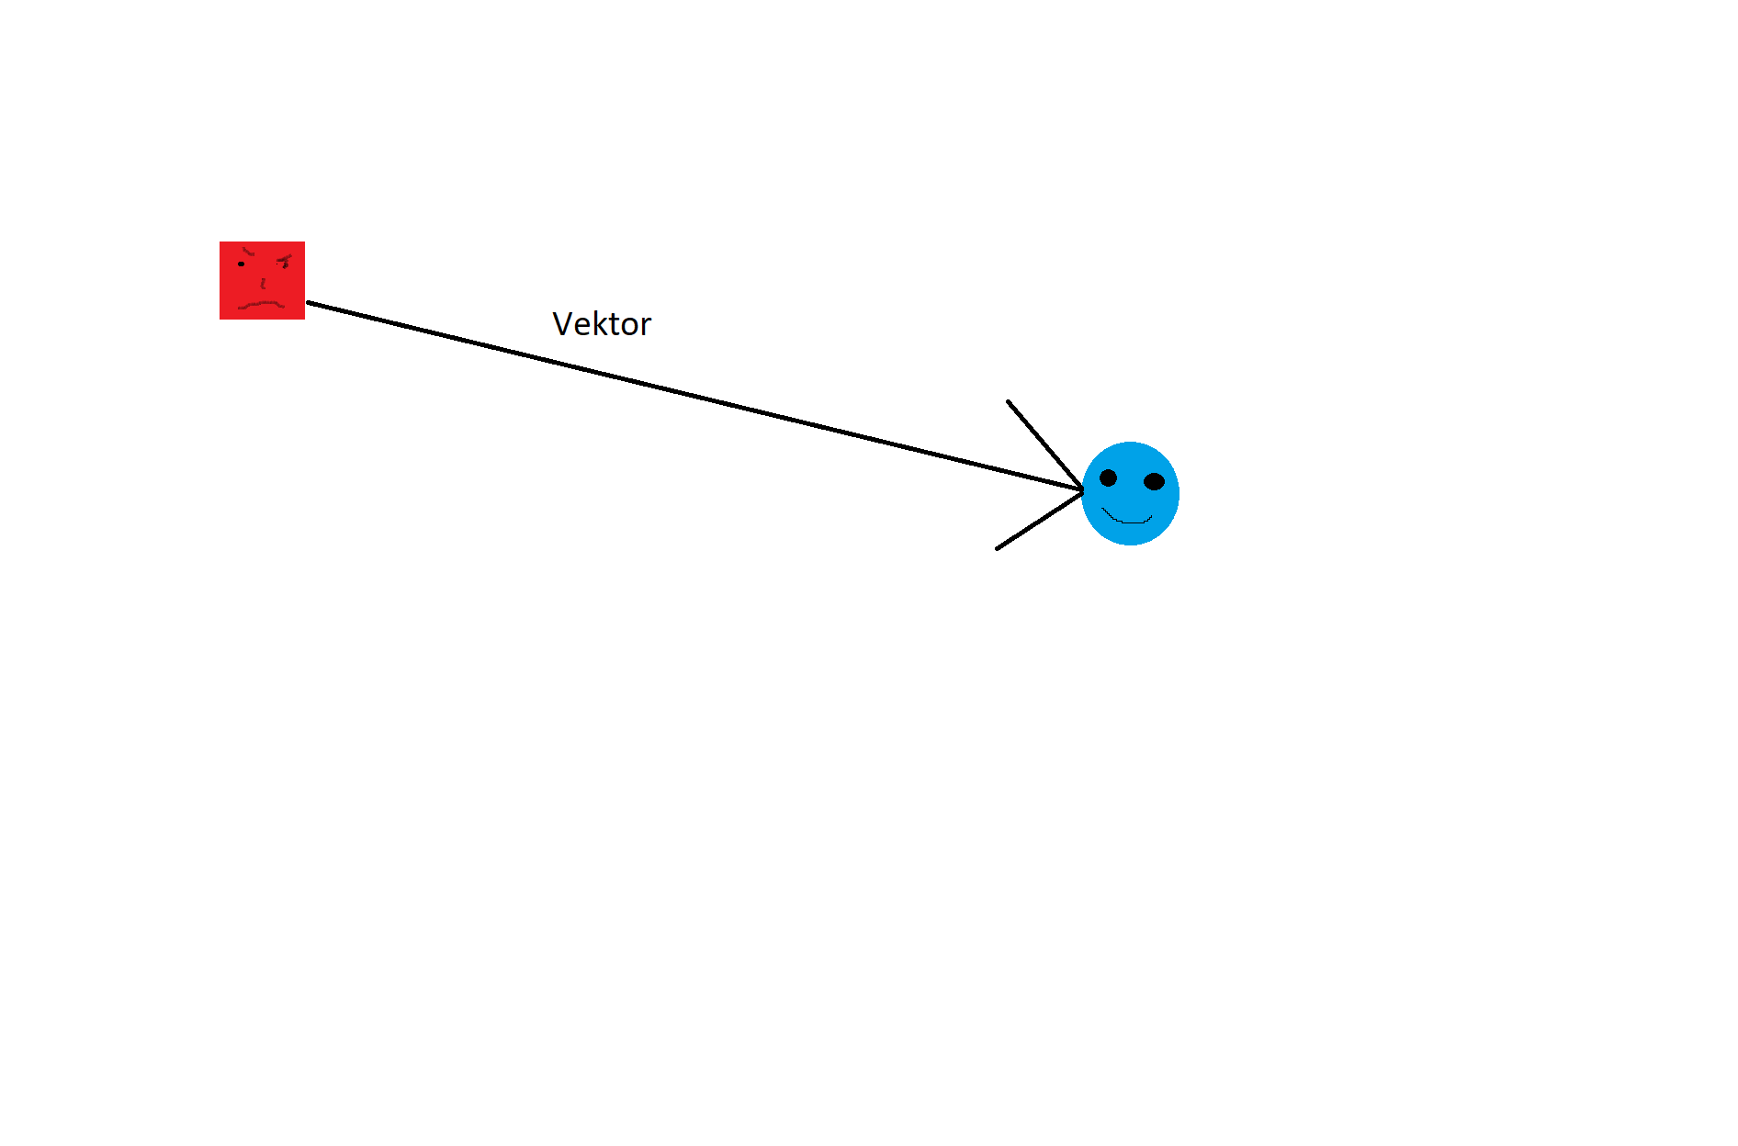
Vektorgeometrie beim Programmieren

Slide 11
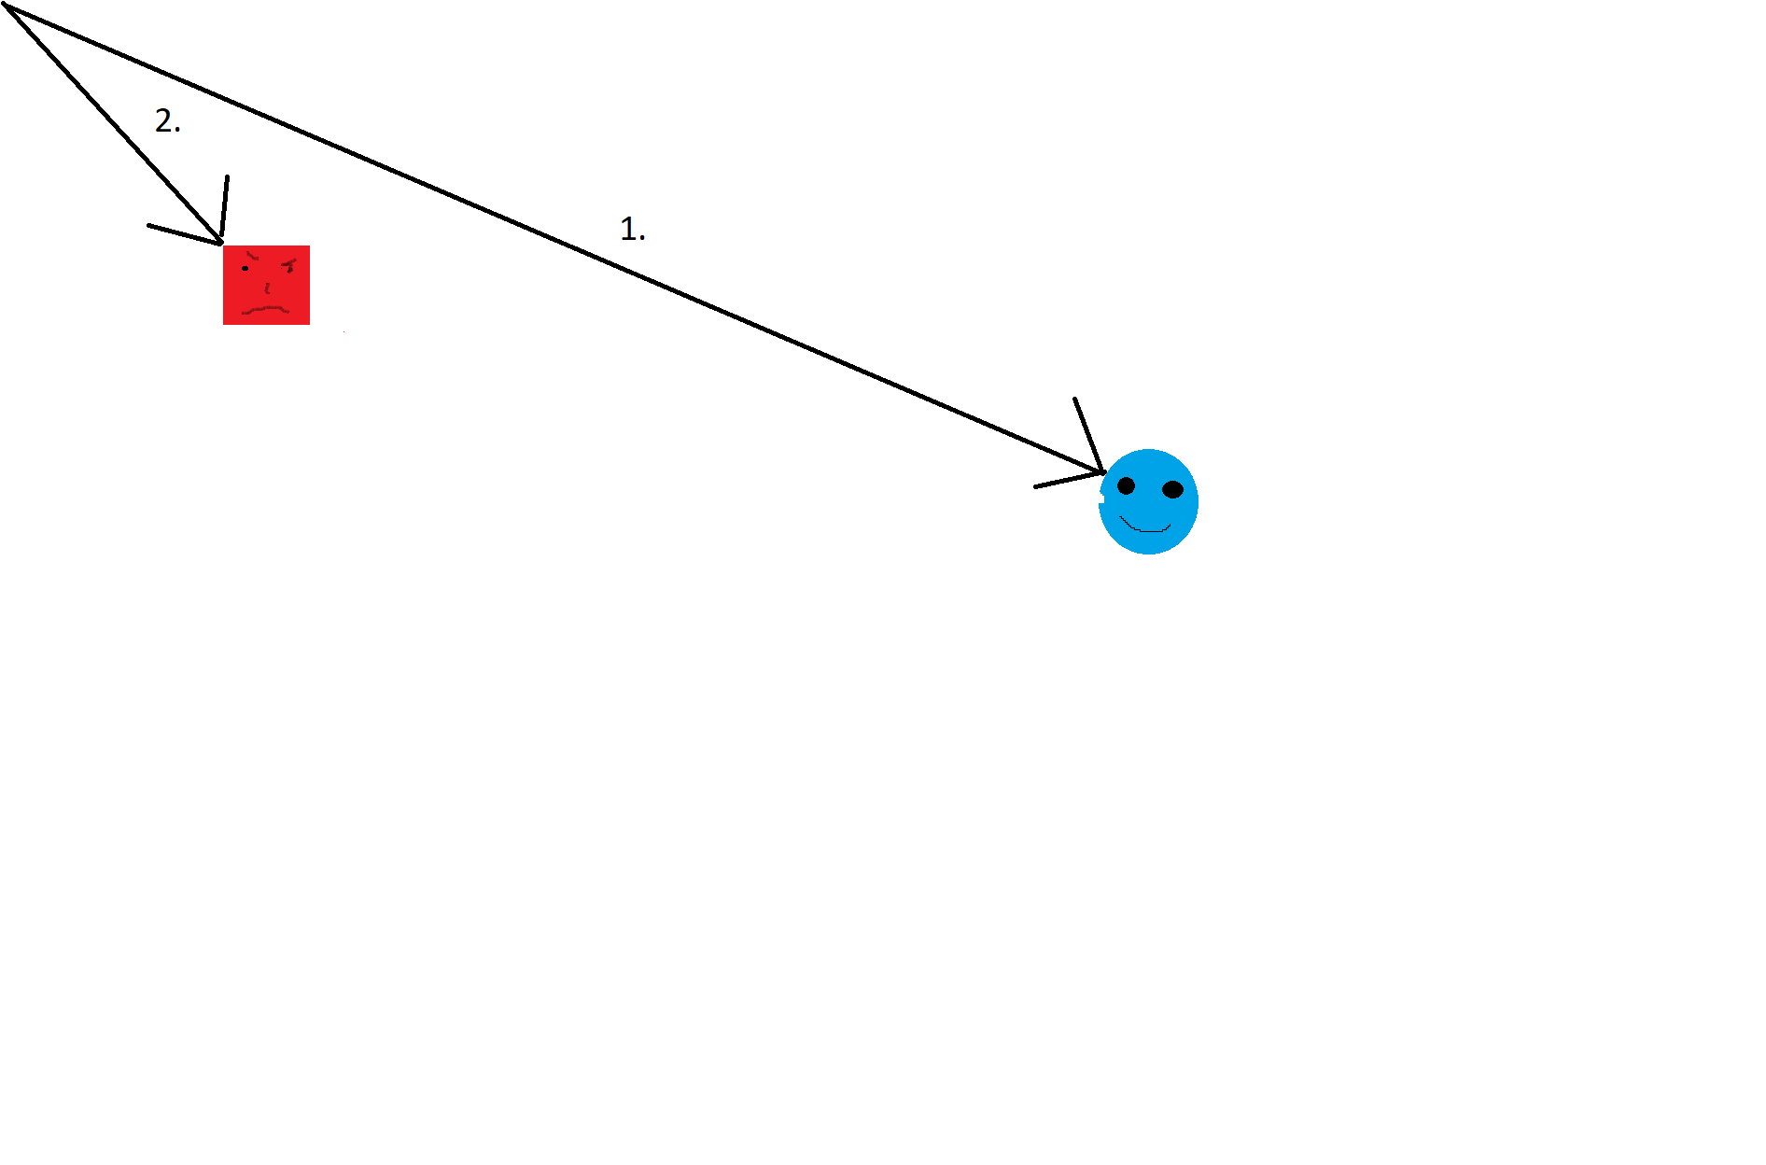
Vektorgeometrie beim Programmieren

Slide 12
Vektorgeometrie beim Programmieren

Slide 13
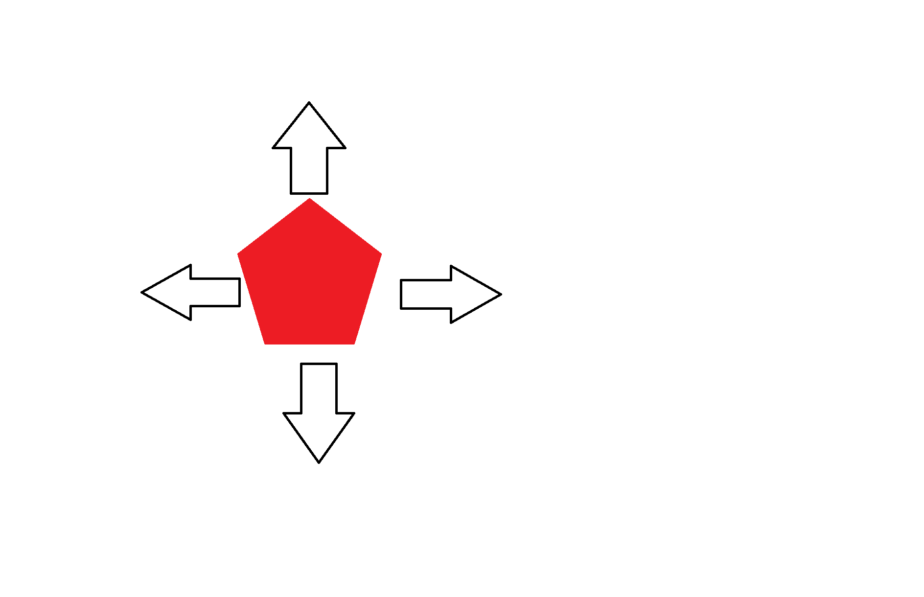
Vektorgeometrie beim Programmieren

Slide 14
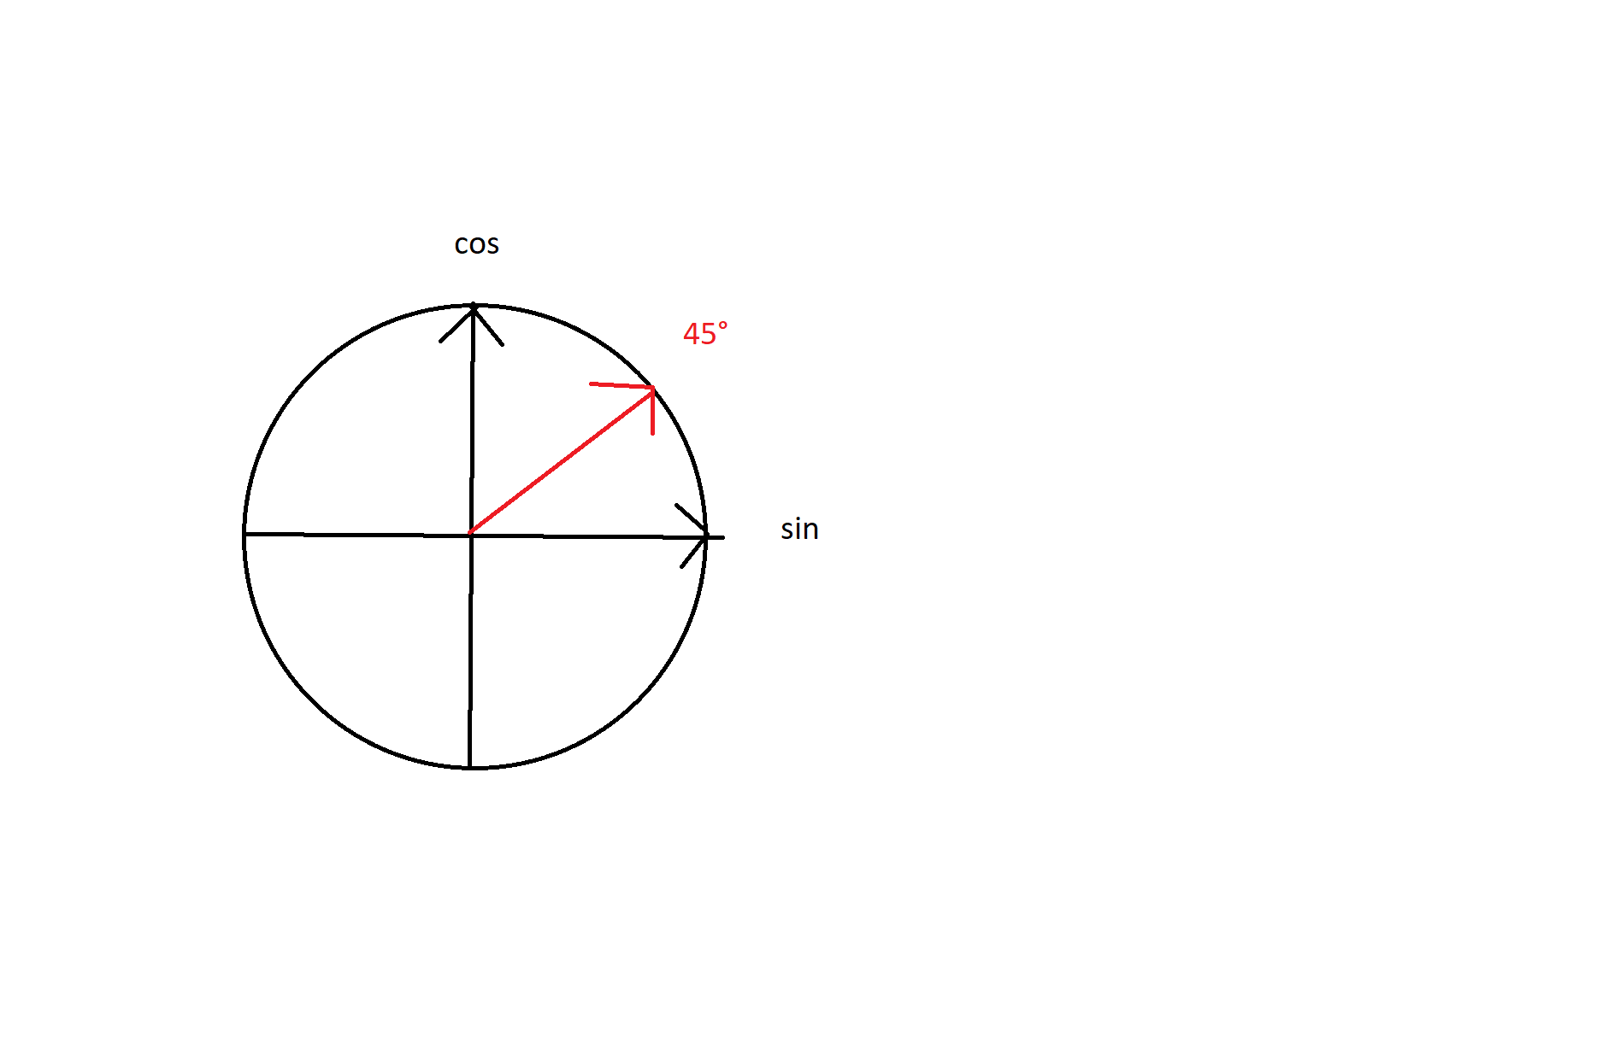
Vektorgeometrie beim programieren

Slide 15
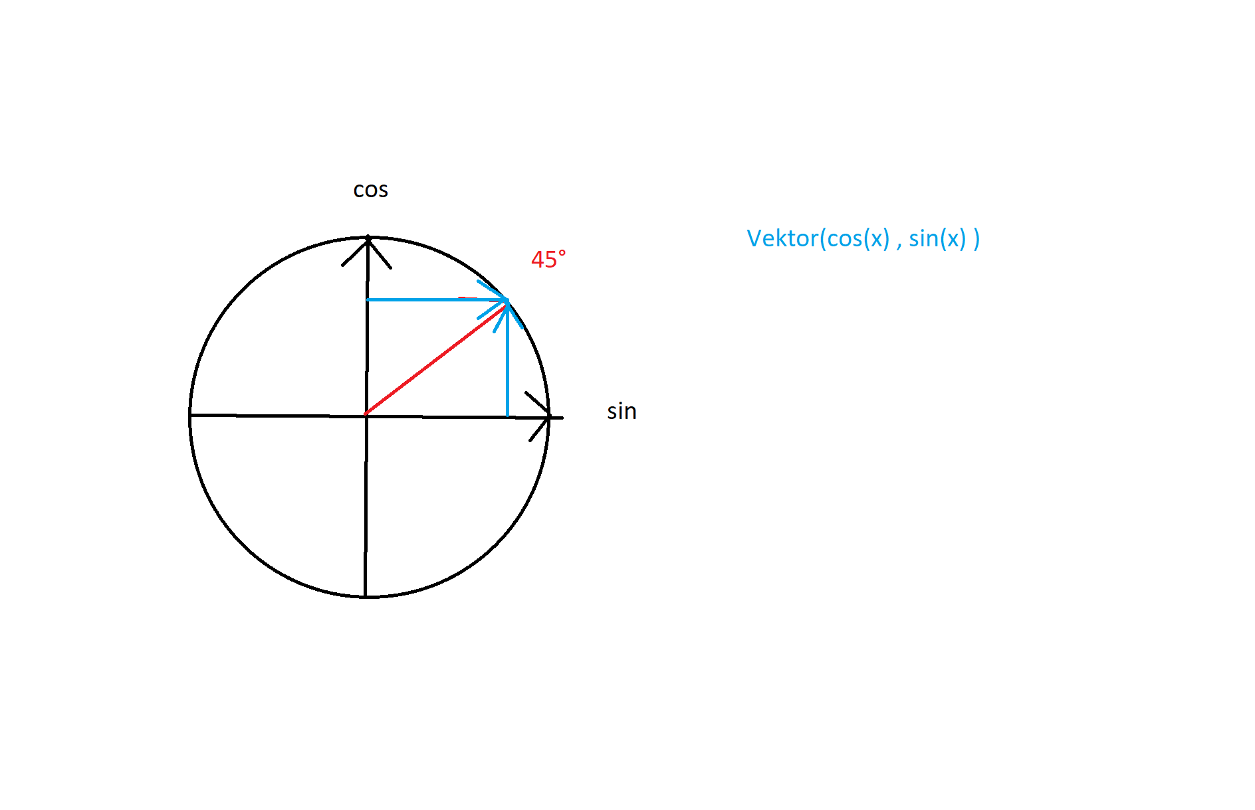
Vektorgeometrie beim programieren

Slide 16
Steuerung des Spielers durch die Controllerklasse

Slide 17
Wurden alle ziele erreicht?
Es ist ein Multiplayer-Spiel
Es ist 2D top-down
Es ist (relativ) übersichtlich
Jeder kann es schnell lernen
Es ist ohne großen Aufwand spielbar
Macht es Spaß?

Slide 18
Demo
Ob es Spaß macht dürfen sie selbst entscheiden

Slide 19
Quellen
https://godotengine.org/
https://docs.godotengine.org/en/stable/
https://www.youtube.com/watch?v=WRDl2gQObg8&list=PL1td_Fr5vMGOW0hasVEYlvfdm_oYh0xi9
https://www.youtube.com/watch?v=WRDl2gQObg8&list=PL1td_Fr5vMGOW0hasVEYlvfdm_oYh0xi9
https://godotforums.org/

